Slide 1
Grupo 3
Components: Javier Iglesias, Aitor Albendin, Ernest Ricceto i
Aleix Aguilar

Slide 2
Repartició de tasques
Hem utilitzat DropTask per la compartició de tasques. Es un gestor de projectes intuïtiu i fàcil d’utilitzar.

Slide 3
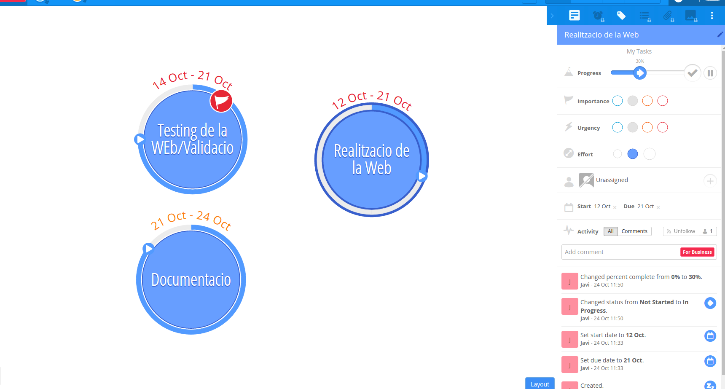
Exemple

Slide 4
Escollir Template
Vam escollir una Template lliure de la següent pàgina atès que els templates complien amb els nostres requeriments.
http://www.os-templates.com/

Slide 5
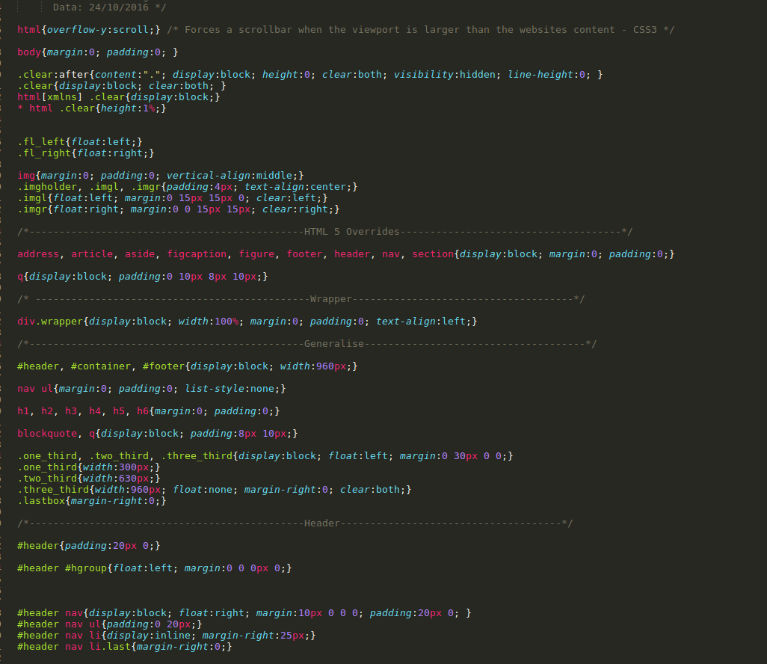
CSS
Separats en dos arxius, Posicionament i apariencia.

Slide 6
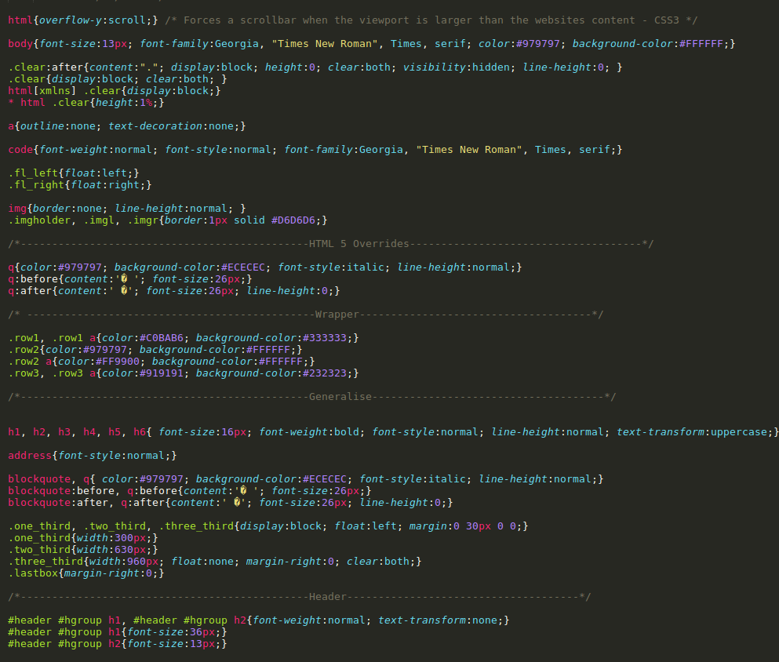
Apariencia

Slide 7
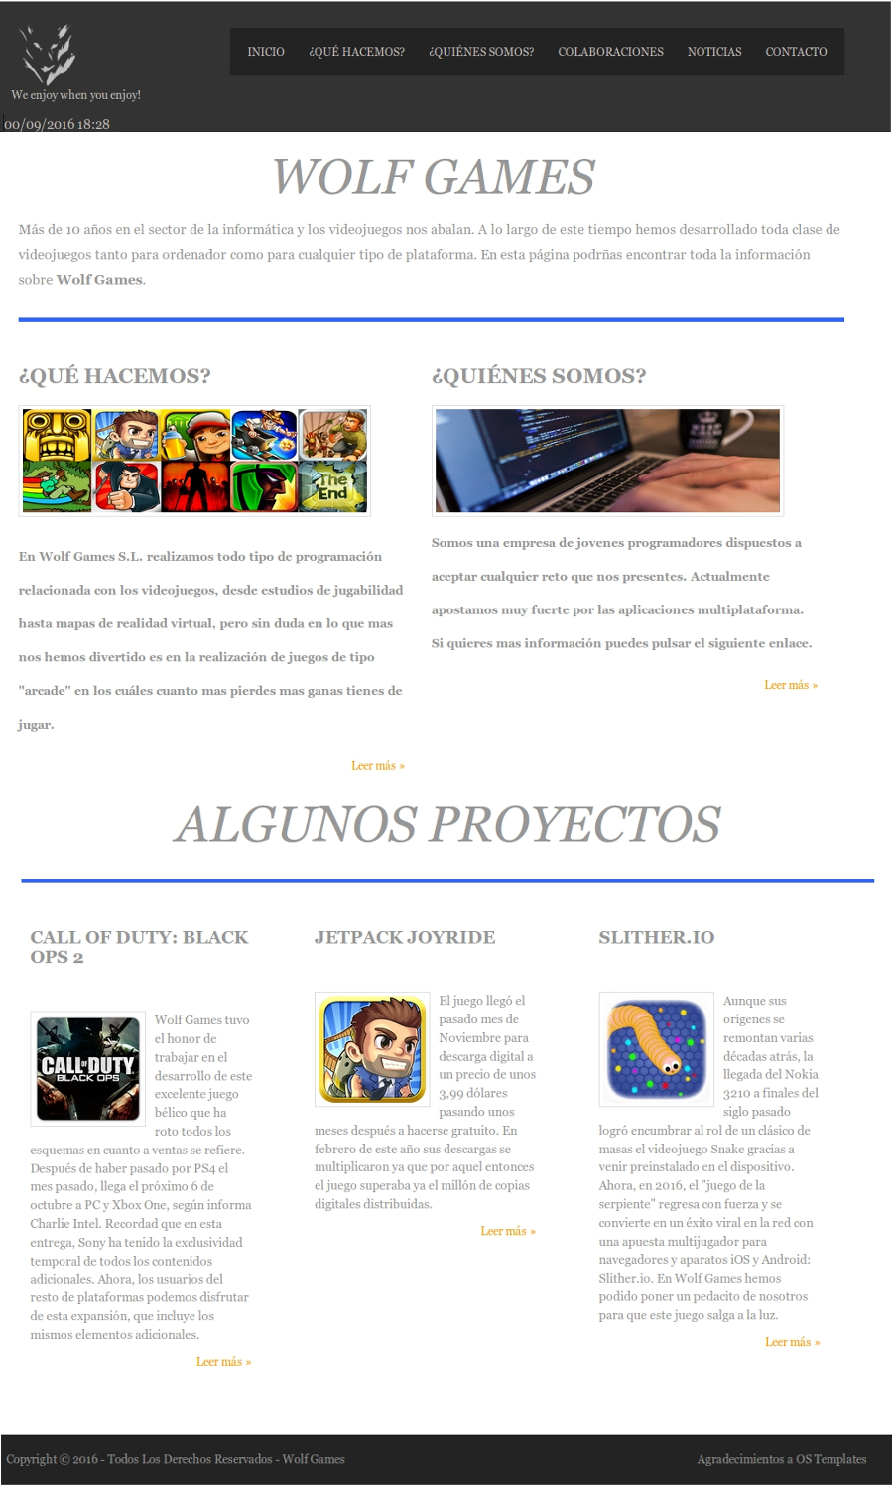
Web

Slide 8
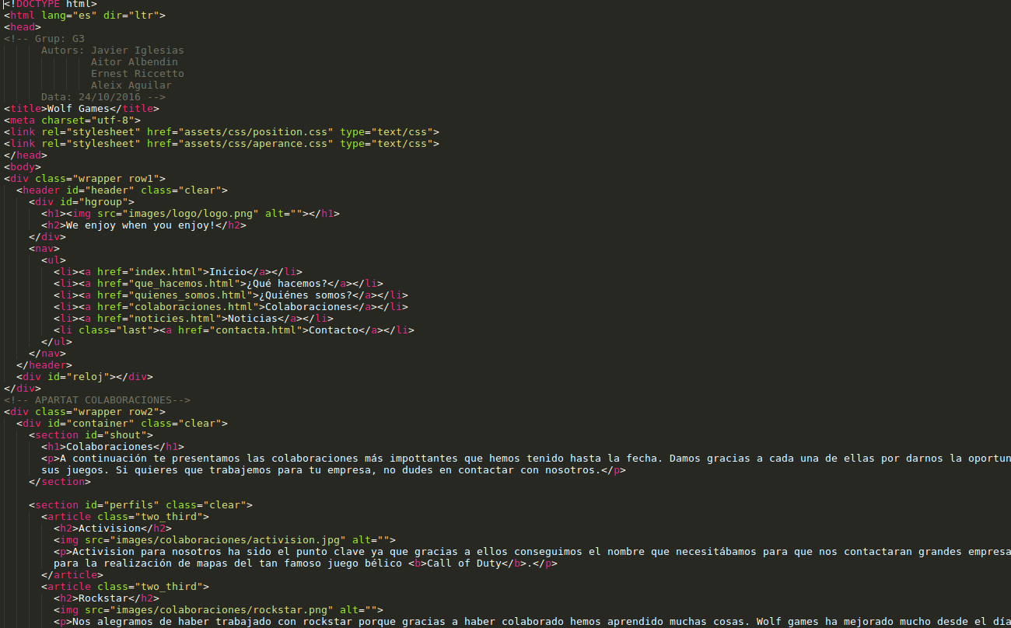
Codi Web

Slide 9
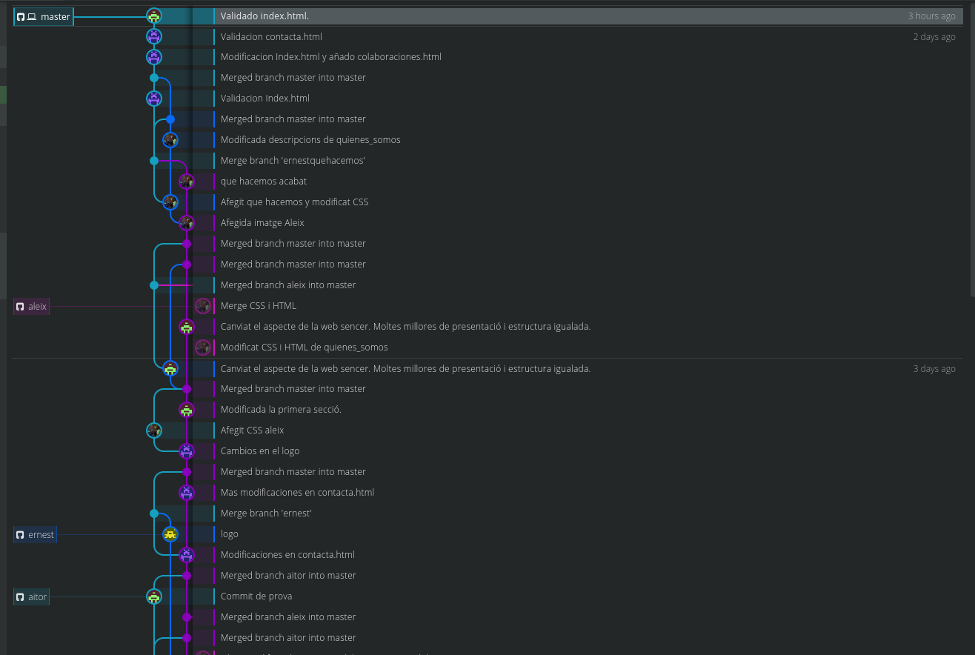
Escollir Eina Gràfica per GIT
Vam utilitzar GitKraken alhora de manipular el nostre projecte, donat que ofereix altres prestacions per manipular el nostre projecte.

Slide 10
Demo

